Slide 1
Использование данных одночастотных приёмников СРНС для коррекции модели ионосферы

Slide 2
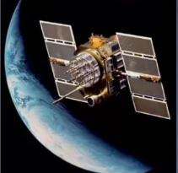
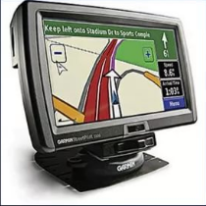
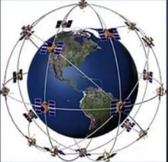
Введение
Цель данной работы - рассмотреть возможность использования одночастотных приёмников СРНС для получения информации с целью оперативной коррекции её модели
Спутниковая радионавигация - одна из продвинутых направлений прикладной космонавтики, качественно обеспечивающая новый уровень координатно-временного обеспечения наземных, морских, воздушных и космических потребителей.
При определении координат с помощью СРНС возникают ошибки, связанные со многими факторами, в том числе ионосферной задержкой сигнала.

Slide 3
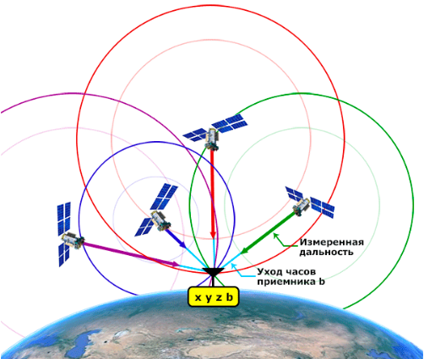
Основы СРНС
Определения координат объекта по данным от трех спутников
Спутниковая дальнометрия
Точная временная привязка
Коррекция ошибок

Slide 4
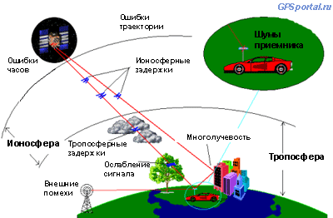
Типы ошибок
Неточное определение времени.
Ошибки вычисления орбит.
Инструментальная ошибка приемника.
Многопутность распространения сигнала.
Ионосферные задержки сигнала.
Тропосферные задержки сигнала.

Slide 5
Методика коррекции ионосферы по данному одночастотному приёмнику СРНС
Псевдодальность от навигационного спутника определим как
Результаты измерения ПД D''_{i} отличаются от значения дальности D'_{i}=сτ'_{i} из-за влияния различных факторов на распространение навигационных сигналов,
Ошибка измерения ПД :
вклад ионосферы в ошибку измерения ПД для i-го НС:
Построим разность ошибок ионосферы для i-го и j-го НС в один момент времени:
Общая величина ошибки определения в благоприятных условиях составляет ~1÷2 м и вариации ионосферной задержки величиной ~10 и более метров могут быть определены одночастотными приемниками СРНС.

Slide 6
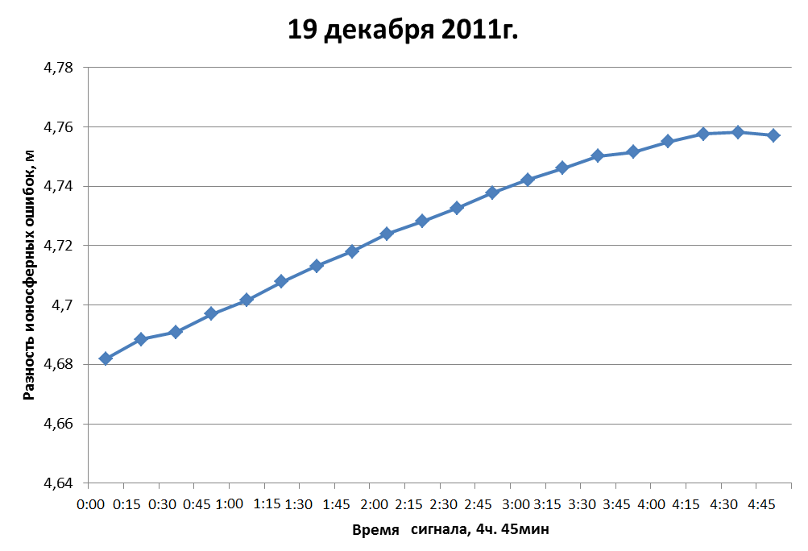
Результаты измерений
Пример измерения навигационных сигналов, принимаемых с НС GPS1 и GPS28

Slide 7
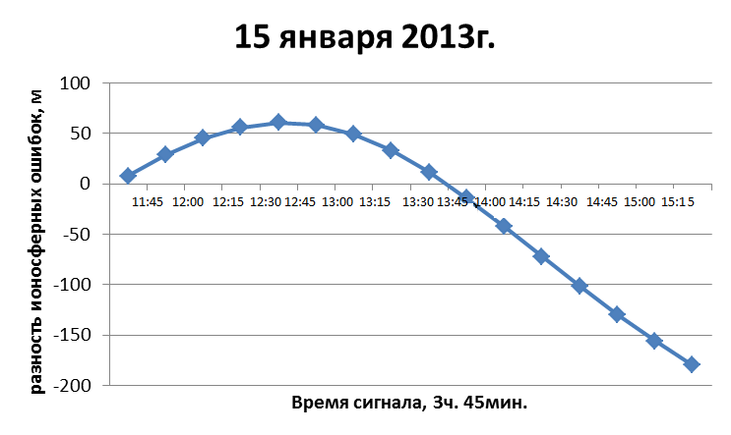
Результаты измерений
Пример измерения навигационных сигналов, принимаемых с НС GPS20 и GPS32

Slide 8
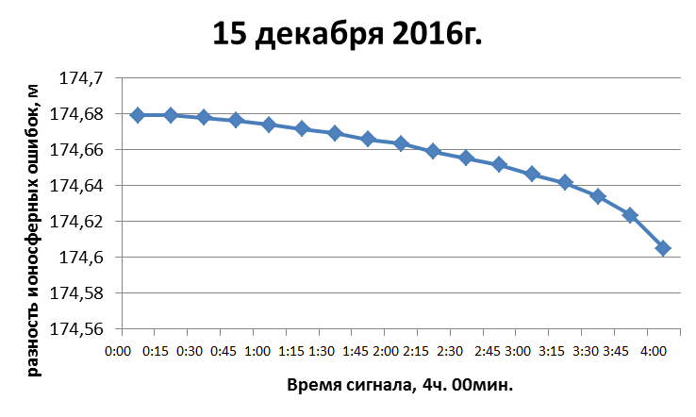
Результаты измерений
Пример измерения навигационных сигналов, принимаемых с НС GPS02 и GPS05

Slide 9
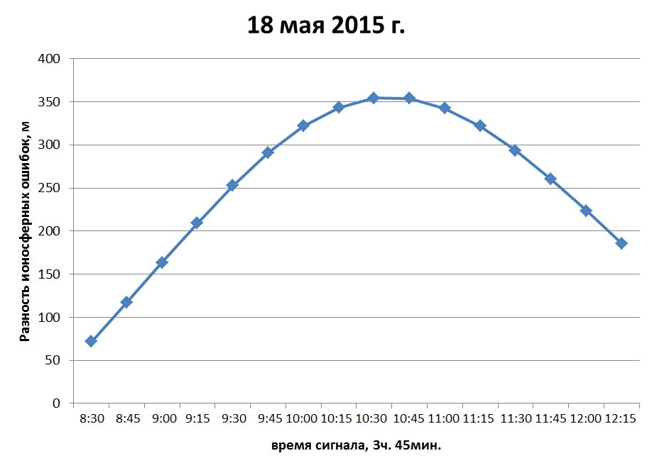
Результаты измерений
Пример измерения навигационных сигналов, принимаемых с НС GPS1 и GPS4

Slide 10
Заключение
Рассмотрели возможные ошибки измерения псевдодальности и показано, что из-за нестабильности опорного генератора приемника информация о состоянии ионосферы может быть получена в каждый момент времени по разностям псевдодальностей пар навигационных спутников.
Описанный в работе метод оценки вариаций ионосферной погрешности с применением одночастотных приемников СРНС, может быть использован для уточнения состояния ионосферы при её оперативной коррекции.

